Slide 1


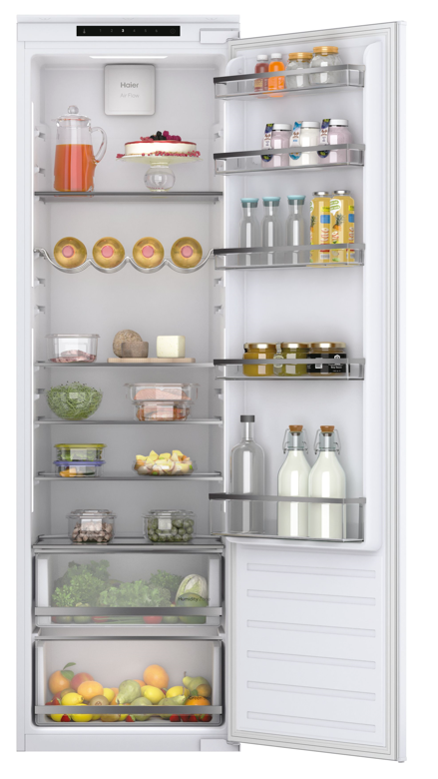
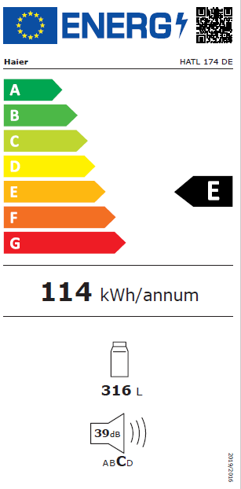
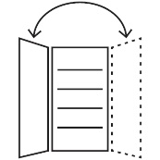

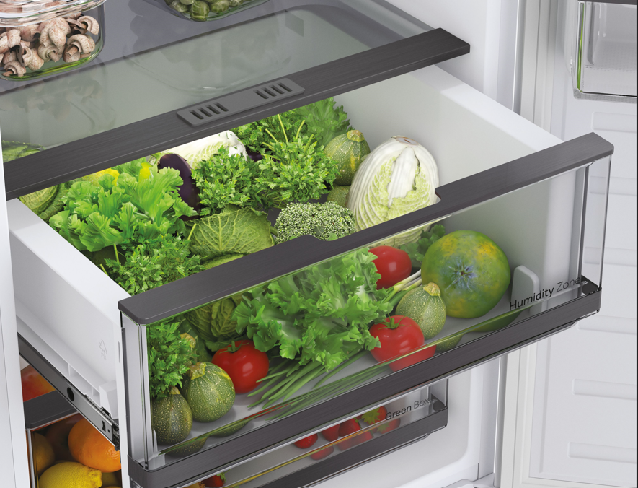
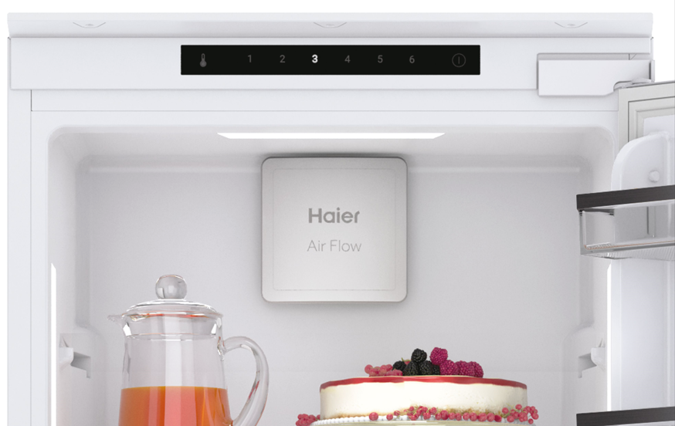
HATL 174 DE
Jednodvéřová vestavná lednice výška 177 cm
Energetická třída E, Statické chlazení s ventilátorem, Reverzibilní dvířka, 2x Crisper
Parametry odpovídají Nařízení v přenesené pravomoci: (EU) 2019/2016
Více informací o výrobku naleznete pod tímto QR kódem:
Hlavní vlastnosti (Nařízení v přenesené pravomoci: (EU) 2019/2016)
Třída energetické účinnosti E
Celkový čistý objem chladničky (l) 316
Roční spotřeba energie (kWh/rok) 114
Úroveň emisí hluku šířeného vzduchem (dB(A)) 39
Emisní třída hluku šířeného vzduchem C
Klimatická třída ST
Vlastnosti
Statické chlazení s aktivním ventilátorem AirFlow
Elektronické ovládání
Akustický signál otevřených dvířek
Lednice
4+1 police, 4+1 přihrádek ve dveřích lednice
Chromovaná police na víno
2x Crisper - Univerzální zásuvka na zeleninu (1x s Humidity control systémem a teleskopy)
Držák na vajíčka
Konstrukce
Reverzibilní dvířka – výměnné panty dveří
LED osvětlení, 2+2 LED po stranách
1 standardní kompresor
Fixní panty
LED osvětlení
Reverzibilní dvířka
Bezdotyková technologie ovládání chladničky
177 cm
2x Crisper
Logistická data
Kód 34901565
EAN 8059019076379
Barva Bílá
Rozměry výrobku V × Š × H (mm) 1769 × 540 × 545
Čistá váha výrobku (kg) 58
Rozměry balení V × Š × H (mm) 1840 × 573 × 573
Hmotnost s obalem (kg) 63

